Slide 1
Sistem Untuk Memprediksi Mahasiswa Fakultas Teknologi Industri Lulus Tepat Waktu Menggunakan Metode Forecasting Time Series
Rini Fajarwati
1800018350

Slide 2
Latar Belakang
BAB I Pendahuluan
Persentase mahasiswa yang lulus tepat waktu di Fakultas Teknologi Industri tidak memenuhi target mutu yaitu, mencapai rata-rata 5 tahun pada tahun 2020 dengan tingkat persentase yang lulus tepat waktu 33,7% angka yang dianggap rendah. Adapun upaya percepatan studi yang dilakukan oleh Fakultas Teknologi Industri, namun belum berhasil menaikkan jumlah mahasiswa yang lulus tepat waktu mencapai 50%. Sehingga perlu dilakukan upaya untuk mengelola data mahasiswa agar dapat meningkatkan jumah mahasiswa yang lulus tepat waktu.
Berdasarkan hasil survei data yang akan digunakan adalah data yudisium mahasiswa 4 tahun terakhir pada program studi Teknik Industri, Teknik Elektro, Informatika, dan Teknik Kimia tahun ajaran 2018/2019, tahun 2019/2020, tahun 2020/2021, dan tahun 2021/2022. Beberapa variabel yang digunakan antara lain SKS, IPK, TOEFL, Tahun Masuk, dan Tahun Lulus Yudisium. Sehingga dapat mengetahui jumlah mahasiswa yang lulus tepat waktu atau tidak tepat waktu

Slide 3
Rumusan Masalah
01
02
Bagaimana sistem yang dibangun dapat memprediksi kelulusan mahasiswa berdasarkan variabel SKS, IPK, Toefl, Masa Studi menggunakan metode forecasting time series dan metode Support Vector Machine
Bagaimana menerapkan metode forecasting time series dan support vector machine dalam memprediksi kelulusan mahasiswa Fakultas Teknologi Industri

Slide 4
Batasan Masalah
01
02
Data yang dipakai adalah data yudisium mahasiswa 4 tahun, yaitu data mahasiswa tahun ajaran 2018/2019, tahun ajaran 2019/2020, tahun ajaran 2020/2021, dan tahun ajaran 2021/2022.
Sistem yang akan dibangun mencakup jumlah mahasiswa yang lulus tepat waktu dan mahasiswa yang tidak lulus tepat waktu di Fakultas Teknologi Industri pada program studi Teknik Industri, Teknik Kimia, Teknik Elektro, dan Informatika.

Slide 5
Tujuan Penelitian
01
02
03
Sistem yang dibangun dapat memprediksi kelulusan mahasiswa berdasarkan masa studi dengan menggunakan metode forecasting time series
Sistem yang dibangun dapat memprediksi jumlah mahasiswa yang lulus tepat waktu atau tidak tepat waktu berdasarkan SKS, IPK, Toefl, dan Masa Studi dengan Support Vector Machine
Melakukan pengujian terhadap sistem yang memprediksi mahasiswa lulus tepat waktu atau tidak tepat waktu

Slide 6
Manfaat Penelitian
Bagi Fakultas Teknologi Industri
Bagi program studi
Memudahkan Fakultas Teknologi Industri untuk memprediksi mahasiswa yang lulus tepat waktu dan membantu untuk mengklasifikasikan mahasiswa yang lulus tepat waktu dan lulus tidak tepat waktu
Dapat membantu pihak program studi dalam meminimalisir jumlah mahasiswa yang tidak lulus tepat waktu

Slide 7
Landasan Teori
BAB 2 Tinjauan Pustaka
Data Mining.
Peramalan (Forecasting)
Autoregressive Integrated Moving Average(ARIMA)
MAPE(Mean Absolute Percentage Error)
Support Vector Machine(SVM)
Confusion Matrix
Pengujian Black Box
System Usability Scale
Fakultas Teknologi Industri Universitas Ahmad Dahlan

Slide 8
Subjek dan Objek
BAB III Metode Penelitian
Subjek
Subjek penelitian ini adalah mengimplementasikan metode forecasting time series dan support vector machine pada sistem prediksi lulus tepat waktu di fakultas teknologi industri universitas ahmad dahlan
Objek
Penelitian ini menggunakan objek berupa dataset yudisium dari tata usaha fakultas teknologi industri ahmad dahlan 4 tahun terakhir yaitu tahun 2018/2019, 2019/2020, 2020/2021, 2021/2022.

Slide 9
Metode Pengumpulan Data
Studi Pustaka
Wawancara
Dokumentasi

Slide 10
Analisa Spesifikasi Kebutuhan
Analisa Kebutuhan Non-Fungsional
Analisa Kebutuhan Fungsional
Analisa kebutuhan input
Analisa kebutuhan proses
Analisa kebutuhan output
Perangkat Keras
Perangkat lunak

Slide 11
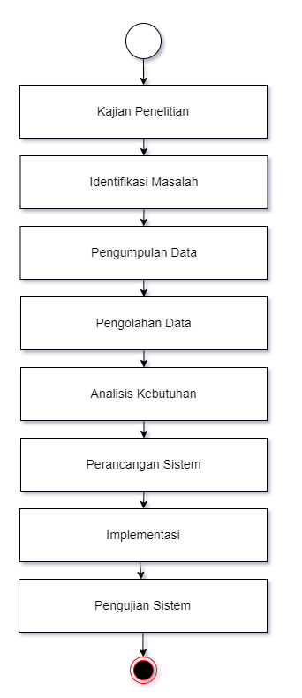
Tahapan Penelitian

Slide 12
Analisis kebutuhan
Analisis Data
Analisis Sistem

Slide 13
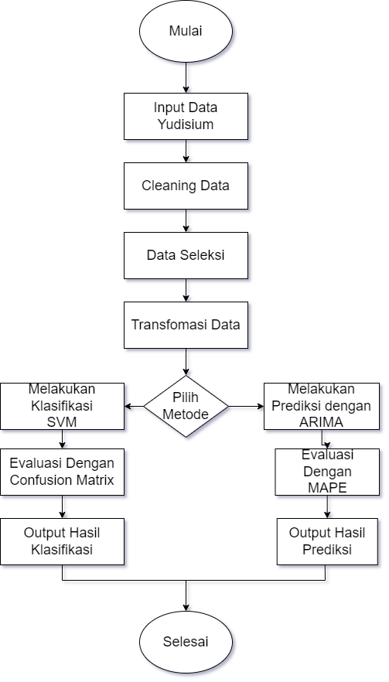
Pembuatan Sistem Data Mining

Slide 14
Pembuatan Sistem
01
02
Alur Keputusan
Pemodelan Data
Teknik Perancangan basis data
Entity Relationship Diagram (ERD)
Perancangan prototype

Slide 15
Pengujian Sistem
Black box
System Usability Scale

Slide 16
Pembuatan Sistem
BAB IV Hasil Dan Pembahasan
Data yang digunakan adalah data yudisium Fakultas Teknologi Industri 4 tahun terakhir dan memiliki 20 variabel.
File “informatika.xlsx” data berjumlah 458.
File “Teknik Industri.xlsx” data berjumlah 322.
File “Teknik Elektro.xlsx” data berjumlah 188.
File “Teknik Kimia.xlsx” berjumlah 319.

Slide 17
Pengolahan Data
ARIMA
Load Data
Merupakan tahapan pertama untuk memproses dataset.
Pembersihan Data
Proses pembersihan data dilakukan untuk memeriksa data yang tidak konsisten serta memperbaiki
kesalahan pada data. Pada tahapan ini data yang kosong (Nan) akan diubah menjadi 0.
Seleksi Data
Proses seleksi data menggunakan seleksi sampling yaitu mengambil beberapa variable yaitu tahun
masuk dan tahun lulus yudisium. Selanjutnya menggunakan feature extraction untuk mendapatkan
variabel masa studi.
Value Counts
menghitung jumlah dari nilai kolom tertentu. Pada tahapan ini menghitung jumlah mahasiswa yang
lulus tepat waktu pada setiap tahun.

Slide 18
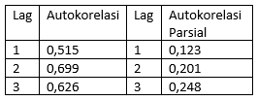
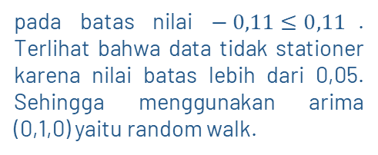
Pengolahan Data
ARIMA
Model identifikasi
Menentukan data time series bersifat stationer.
Karena 497.73 < 18 maka data yang ada pada tabel tidak stationer.
Autokorelasi dan autokorelasi parsial
Menentukan tingkat deferensiasi yang baik.
Nilai estimasi terbaik
Tahapan ini menggunakan model arima (0,1,0) sebagai model estimasi parameter. Sehingga didapatkan hasil 0,83.
Prediksi
prediksi dari model arima (0,1,0) bisa digunakan untuk meramalkan periode kedepan yaitu 14 mahasiswa.
pada batas nilai $− 0,11≤0,11$. Terlihat bahwa data tidak stationer karena nilai batas lebih dari 0,05. Sehingga menggunakan arima (0,1,0) yaitu random walk.

Slide 19
Pengolahan Data
SVM
Load Data
Merupakan tahapan pertama untuk memproses dataset.
Pembersihan Data
Proses pembersihan data dilakukan untuk memeriksa data yang tidak konsisten serta memperbaiki
kesalahan pada data. Pada tahapan ini data yang kosong (Nan) akan diubah menjadi 0.
Seleksi Data
Proses seleksi data menggunakan seleksi sampling yaitu mengambil beberapa variable yaitu tahun
masuk, tahun lulus yudisium, SKS, IPK, Toefl. Selanjutnya menggunakan feature extraction untuk
mendapatkan variabel masa studi.

Slide 20
Pengolahan Data
SVM
Transformasi data
Pemberian bobot pada setiap variabel.
Pada variabel SKS akan diberikan bobot 1 apabila mahasiswa memiliki lebih dari 130 SKS, jika SKS kurang dari 130 maka diberikan bobot 0.
Pada variabel IPK akan diberikan bobot 1 apabila IPK 3.51-4.00, bobot 2 untuk IPK 3.01-3.50, bobot 3 untuk IPK 2,76-3.00 dan 0 untuk IPK dibawah 2,76.
Pada variabel Toefl akan diberikan bobot 1 apabila nilai toefl lebih dari 400 dan diberikan bobot 0 apabila nilai toefl kurang dari 400.
Pada variabel kelas bobot 1 akan diberikan untuk mahasiswa yang lulus tepat waktu dan 0 untuk mahasiswa yang lulus tidak tepat waktu.

Slide 21
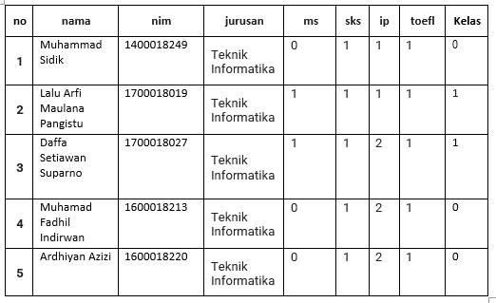
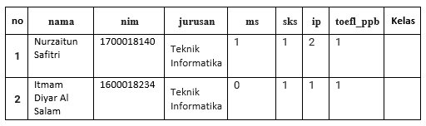
Pengolahan Data
SVM
Proses SVM
Data Training
Data Testing

Slide 22
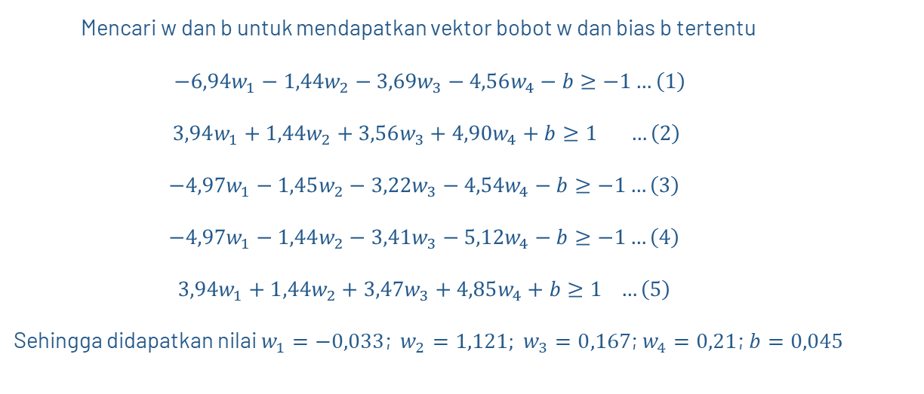
Pengolahan Data
SVM
Proses SVM
Mencari w dan b untuk mendapatkan vektor bobot w dan bias b tertentu
$$−6,94w_{1}−1,44w_{2}−3,69w_{3}−4,56w_{4}−b≥−1…\left(1\right)$$
$$3,94w_{1}+1,44w_{2}+3,56w_{3}+4,90w_{4}+b≥1 …\left(2\right)$$
$$−4,97w_{1}−1,45w_{2}−3,22w_{3}−4,54w_{4}−b≥−1…\left(3\right)$$
$$−4,97w_{1}−1,44w_{2}−3,41w_{3}−5,12w_{4}−b≥−1…\left(4\right)$$
$$3,94w_{1}+1,44w_{2}+3,47w_{3}+4,85w_{4}+b≥1 …\left(5\right)$$
Sehingga didapatkan nilai $w_{1}=−0,033$; $w_{2}=1,121;$ $w_{3}=0,167$; $w_{4}=0,21$; $b=0,045$

Slide 23
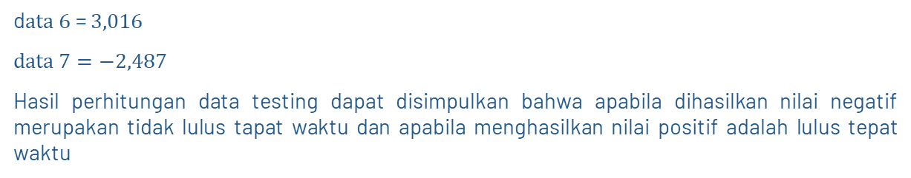
Pengolahan Data
SVM
Proses SVM
d$ata 6$= $3,016$
$$data 7=−2,487$$
Hasil perhitungan data testing dapat disimpulkan bahwa apabila dihasilkan nilai negatif merupakan tidak lulus tapat waktu dan apabila menghasilkan nilai positif adalah lulus tepat waktu

Slide 24
Analisis Sistem
Kebutuhan sistem
Bagian admin tata usaha
Bagian admin program studi
Kebutuhan fungsional
Kebutuhan non-fungsional

Slide 25
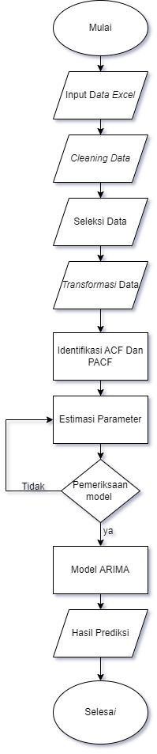
Perancangan Sistem
Perancangan alur keputusan sistem
Flowchart ARIMA

Slide 26
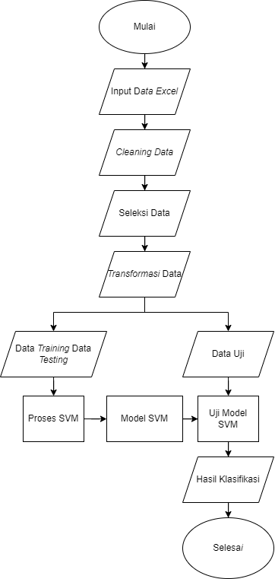
Perancangan Sistem
Flowchart SVM

Slide 27
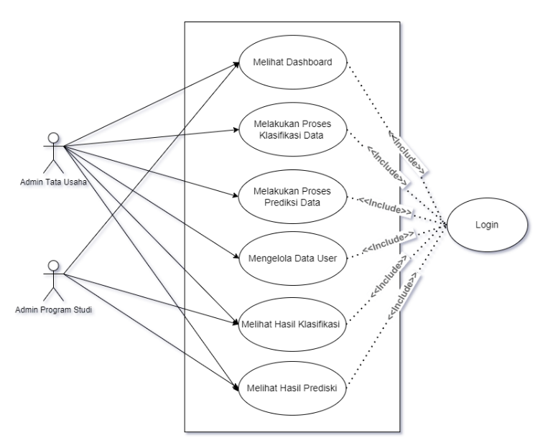
Perancangan Sistem
Use case diagram

Slide 28
Perancangan Sistem
Activity diagram
Activity diagram login
Activity diagram register
Activity diagram proses klasifikasi
Activity diagram proses prediksi
Activity diagram tampil user
Activity diagram edit user
Activity diagram hapus user

Slide 29
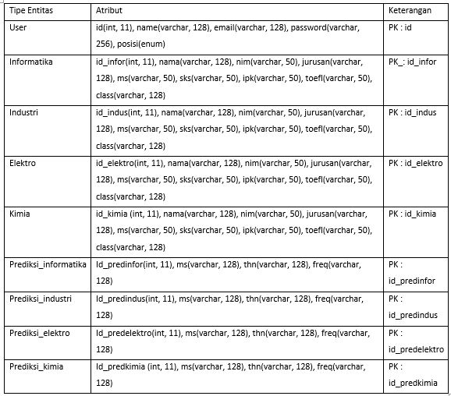
Perancangan Sistem
Perancangan Basis Data
Perancangan model konseptual

Slide 30
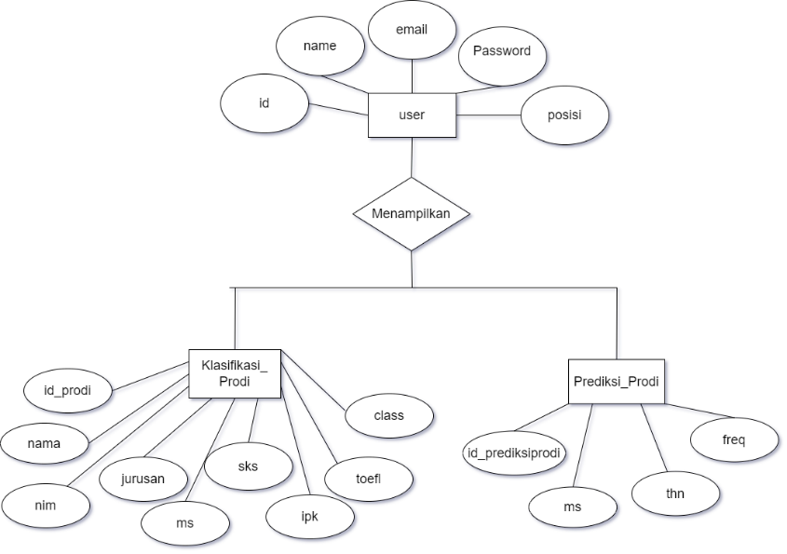
Perancangan Sistem
Perancangan Basis Data
Entity Relationship Diagram

Slide 31
Perancangan Sistem
Perancangan Basis Data
Perancangan Struktur Tabel
Struktur tabel user
Struktur tabel informatika
Struktur tabel industri
Struktur tabel elektro
Struktur tabel kimia
Struktur tabel prediksi informatika
Struktur tabel prediksi industri
Stuktur tabel prediksi elektro
Struktur tabel prediksi kimia

Slide 32
Implementasi
Implementasi Database
Implementasi koding ke Bahasa Pemrograman
Sistem prediksi kelulusan ini berbasis website yang menggunakan bahasa pemrograman python, HTML, CSS, template Bootstrap 4, dan framework Flask.

Slide 33
Pengujian
Mean absolute Percentage Error (MAPE)
Hasil peramalan yang didapatkan memiliki nilai 4.38% yang menyatakan bahwa penggunaan metode ini sangat baik dalam prediksi mahasiswa lulus tepat waktu selama 30 periode kedepan.
Confusion Matrix
Menghasilkan nilai rata-rata akurasi yaitu 73.5%
Blackbox
Hasil blackbox menunjukan bahwa sistem berjalan sesuai dengan fungsinya.
System Usability Scale (SUS)
Hasil pengujian SUS yaitu 76.25% yang berarti sistem dinyatakan acceptable

Slide 34
Kesimpulan
BAB V PENUTUP
Dihasilkan sistem prediksi kelulusan mahasiswa Fakultas Teknologi Industri Universitas Ahmad Dahlan menggunakan metode forecasting time series. Dengan proses mengolah dataset pada program studi Informatika, Teknik Industri, Teknik Kimia, dan Teknik Elektro. Prediksi yang dilakukan adalah selama 30 periode kedepan.
Telah dihasilkan sistem klasifikasi mahasiswa yang lulus tepat waktu dan lulus tidak tepat waktu menggunakan metode Support Vector Machine. Dengan proses mengolah dataset pada program studi Informatika, Teknik Industri, Teknik Kimia, dan Teknik Elektro.

Slide 35
Kesimpulan
Pada pengujian dengan metode forecasting time series dengan model arima hasil peramalan yang didapatkan memiliki nilai 4.38% yang menyatakan bahwa penggunaan metode ini sangat baik dalam prediksi mahasiswa lulus tepat waktu selama 30 periode kedepan.
Pada pengujian menggunakan confusion matrix menghasilkan nilai akurasi pada dataset Informatika 83%, dataset Teknik Industri 79%, dataset pada Teknik Kimia 44%, dan dataset pada Teknik Elektro 73.5%. hasil rata-rata nilai akurasi pada 4 dataset tersebut adalah 73.5%. sehingga dapat disimpulkan bahwa sistem ini layak untuk digunakan dalam proses klasifikasi mahasiswa lulus tepat waktu dan lulus tidak tepat waktu di Fakultas Teknologi Industri Universitas Ahmad Dahlan.
Hasil pengujian SUS mendapatkan Skor akhir rata-rata dengan nilai 76.25 yang berarti sistem ini dapat dinyatakan bisa diterima(acceptable).

Slide 36
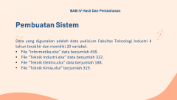
Saran
Peneliti menyadari bahwa penelitian ini masih memiliki beberapa kekurangan. Beberapa saran yang dapat dijadikan dasar untuk pengembangan lebih lanjut yaitu dengan menambahkan program studi lainnya yang ada di Fakultas Teknologi Industri Universitas Ahmad Dahlan yaitu program studi teknologi pangan, magister informatika, magister teknik kimia, magister teknik elektro dan menggunakan metode pada data mining lainnya.

Slide 37
Rini fajarwati 1800018350
Thank You

